Slide 1

Universidad de San Carlos de Guatemala
Bienvenidos
Arquitectura de Computadores y Ensambladores 2
Interrupciones

Slide 2
Universidad de San Carlos de Guatemala
Arquitectura de Computadores y Ensambladores 2
Lab #2
Capa: Device Hardware
Sensores, Interrupciones y Arduino

Slide 3
Universidad de San Carlos de Guatemala
Listado de Actividades
  Anuncios Previos + Programas
  Lectura del Enunciado
  Interrupciones

Slide 4
Universidad de San Carlos de Guatemala
Anuncios Previos

Slide 5
Universidad de San Carlos de Guatemala
Arduino

Slide 6
Universidad de San Carlos de Guatemala
04
Interrupciones

Slide 7
Universidad de San Carlos de Guatemala
¿Qué es una interrupción?
04
Supongamos que estamos esperando un paquete en casa. El paquete puede llegar a cualquier hora.

Slide 8
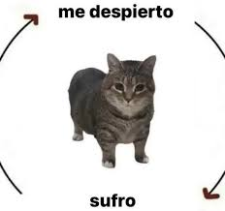
Universidad de San Carlos de Guatemala
¿Qué es una interrupción?
04
VV
Voy a la puerta ver
VV
No esta el paquete

Slide 9
Universidad de San Carlos de Guatemala
¿Qué es una interrupción?
04
VV
El paquete vino aquí
Voy a la puerta ver
VV
No esta el paquete

Slide 10

Universidad de San Carlos de Guatemala
¿Qué es una interrupción?
04
VV
El paquete vino aquí
Voy a la puerta ver
VV
Timbre
INTERRUPCION
No esta el paquete

Slide 11
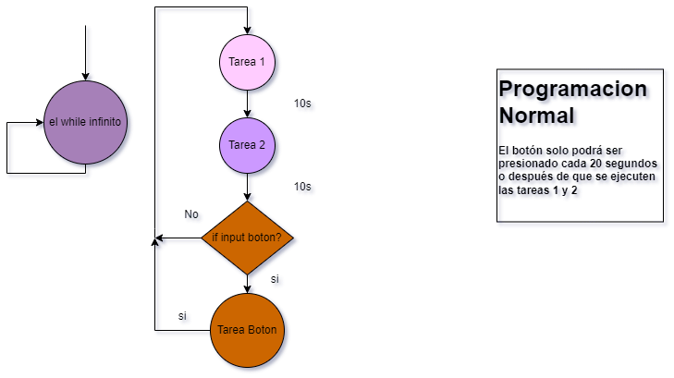
10s
Programacion Normal
El botón solo podrá ser presionado cada 20 segundos o después de que se ejecuten las tareas 1 y 2
10s
no
si

Slide 12
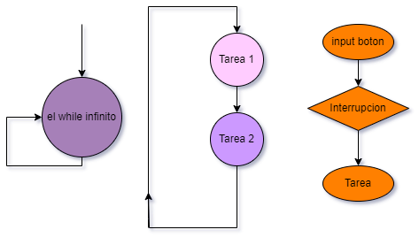
Universidad de San Carlos de Guatemala
Programacion con interrupciones
El botón induce una interrupción, sin importar qué esté haciendo “loop()” y después retoma la Tarea

Slide 13
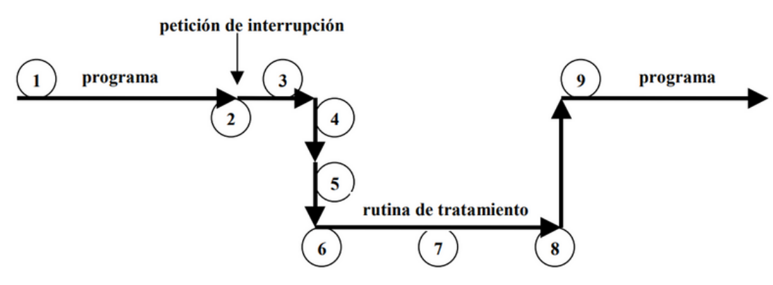
Universidad de San Carlos de Guatemala
¿Qué es una interrupción?
04
Es el mecanismo de interrupción de un procesador, en donde debe implementar todas las medidas que se puedan bifurcar a la rutina de tratamiento y recuperar el estado del programa interrumpido cuando la rutina finaliza su ejecución.

Slide 14
Universidad de San Carlos de Guatemala
¿Qué es una interrupción?
04
Las interrupciones de ASM no son iguales
a las Interrupciones de Arduino

Slide 15
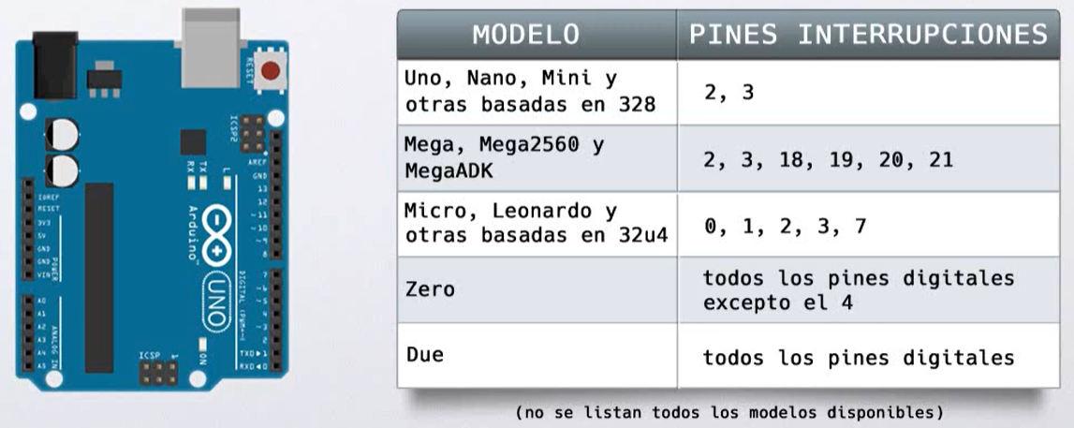
Universidad de San Carlos de Guatemala
¿Qué es una interrupción?
04
Tipos de Interrupciones

Slide 16
Universidad de San Carlos de Guatemala
Tipos de Interrupciones
04
Hardware
Software
  Son asíncronas al procesador (se pueden producir en
cualquier momento).
  Estas son externas y suelen venir de dispositivos de
entrada o salida
Las interrupciones por software son aquellas generadas por un programa en ejecución
Se producen de forma sincrona Normalmente son causadas por operaciones no permitidas, como:
  Divisió entre entre cero "x/0" Desbordamiento
  Acceso a una posición de memoria no permitida
Excepciones

Slide 17
Universidad de San Carlos de Guatemala
Sistema de Prioridad Int.
04
Simultáneas
Anidadas
No tienen por qué ocurrir de manera simultánea sino En un momento dado (t=n), pueden haber varias interrupciones activas
Mientras se está procesando una determinada rutina de servicio de interrupción, sucede otra señal de interrupción
  Se deshabilitan las demás interrupciones mientras se está tratando una.
Inhibicion

Slide 18
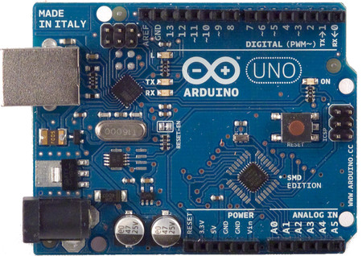


Universidad de San Carlos de Guatemala
Interrupciones en Arduino
Timers
Arduinos UNO y MEGA tienen un cristal que bate a 16 MHz
Contador de ejecucion minima de interrupcion
Interrupcion por Hardware
RISING, ocurre en el flanco de subida de LOW a HIGH.
FALLING, ocurre en el flanco de bajada de HIGH a LOW.
CHANGING, ocurre cuando el pin cambia de estado (rising + falling).
LOW, se ejecuta continuamente mientras está en estado LOW

Slide 19
Universidad de San Carlos de Guatemala
Interrupciones en Arduino
Timers
mode: Define cuándo se debe activar la interrupción. Cuatro constantes están predefinidas como valores válidos:
LOW: Activar la interrupción siempre que el pin esté bajo.
CHANGE: Activar la interrupción siempre que el pin cambie de valor.
RISING: Activar la interrupción cuando el pin pase de bajo a alto.
FALLING: Activar la interrupción cuando el pin pase de alto a bajo.
Las placas Due, Zero y MKR1000 también permiten:
HIGH: Activar la interrupción siempre que el pin esté alto.

Slide 20

Universidad de San Carlos de Guatemala
Interrupciones en Arduino
Timers
mode: Define cuándo se debe activar la interrupción. Cuatro constantes están predefinidas como valores válidos:
LOW: Activar la interrupción siempre que el pin esté bajo.
CHANGE: Activar la interrupción siempre que el pin cambie de valor.
RISING: Activar la interrupción cuando el pin pase de bajo a alto.
FALLING: Activar la interrupción cuando el pin pase de alto a bajo.
Las placas Due, Zero y MKR1000 también permiten:
HIGH: Activar la interrupción siempre que el pin esté alto.

Slide 21
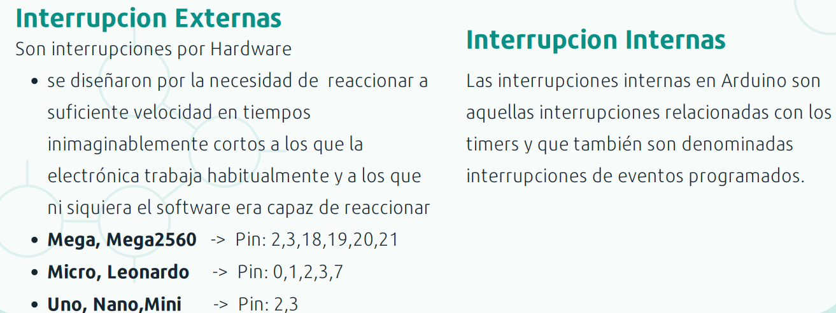
Universidad de San Carlos de Guatemala
Interrupciones en Arduino
Interrupciones en Arduino
  Un pin de Arduino que recibirá la señal de disparo
2. Una condición de disparo
3. Una función que se ejecutará, cuando se dispara la interrupción (Llamada call back function)

Slide 22
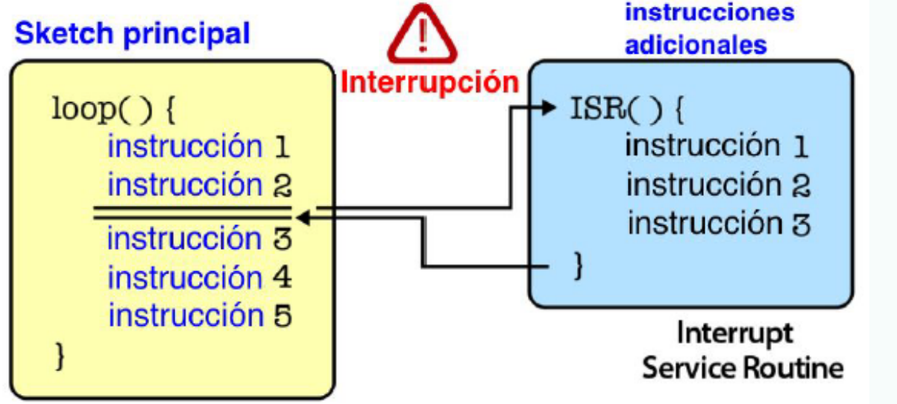
Universidad de San Carlos de Guatemala
Interrupciones en Arduino

Slide 23
Universidad de San Carlos de Guatemala
Interrupts()
Habilita las interrupciones
noInterrupt()
deshabilita la interrupcion
attachInterrupt()
Me permite configurar una interrupción externa, pero no otro tipo de interrupciones. El primer parámetro es el número de interrupción que va asociado a un pin, luego la función ISR y finalmente el modo.

